Slide 1


第八讲 核学习
王石平，教授/博导/旗山学者
数学与计算机科学学院

Slide 2
§ 纲要
Overfitting (过拟合/欠拟合)
线性/最大间隔分类器
非线性/核函数分类器
核学习理论与核函数

Slide 3
§ 纲要
Overfitting (过拟合/欠拟合)
线性/最大间隔分类器
非线性/核函数分类器
核学习理论与核函数

Slide 4
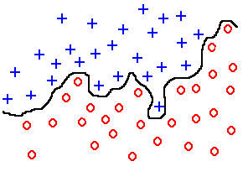
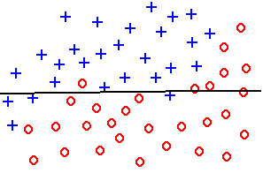
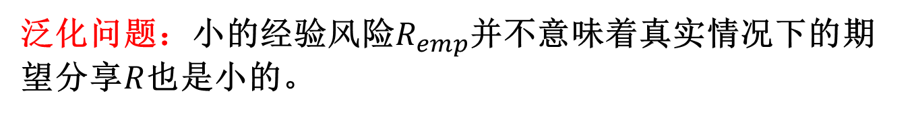
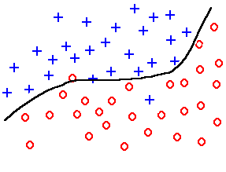
§ 过学习——过拟合与欠拟合
问题：如何增强分类器$h(x;θ)$进行分类的能力
欠拟合
好的拟合
过拟合
泛化问题：小的经验风险$R_{emp}$并不意味着真实情况下的期望分享$R$也是小的。

Slide 5
§ 纲要
Overfitting (过拟合/欠拟合)
线性/最大间隔分类器
非线性/核函数分类器
核学习理论与核函数

Slide 6
§ 线性分类器
x
f
f(x,w,b) = sign(w. x + b)
表示 +1
表示 -1
你将如何分类这些数据？

Slide 7
§ 线性分类器
α
x
f
表示 +1
表示 -1
f(x,w,b) = sign(w. x + b)
你将如何分类这些数据？

Slide 8
§ 线性分类器
α
x
f
表示 +1
表示 -1
f(x,w,b) = sign(w. x + b)
你将如何分类这些数据？

Slide 9
§ 线性分类器
α
x
f
表示 +1
表示 -1
f(x,w,b) = sign(w. x + b)
你将如何分类这些数据？

Slide 10
§ 最大间隔
α
x
f
表示 +1
表示 -1
f(x,w,b) = sign(w. x + b)
最大间隔线性分类器是具有最大间隔的线性分类器
这是SVM最简单的一类（称为LSVM）

Slide 11
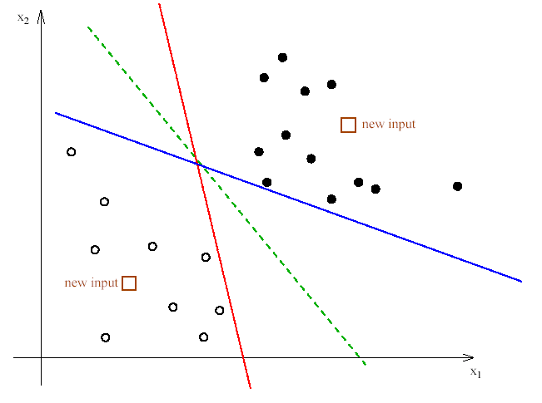
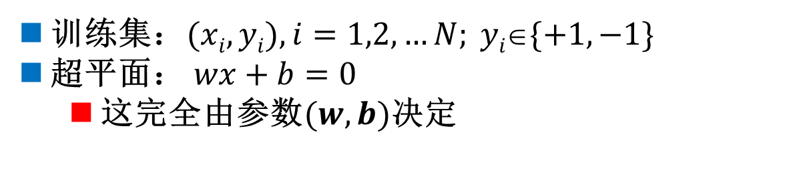
§ 分类超平面
训练集：$(xi, yi), i=1,2,…N; yi\{+1,−1\}$
超平面： $wx+b=0$
这完全由参数$(w,b)$决定

Slide 12
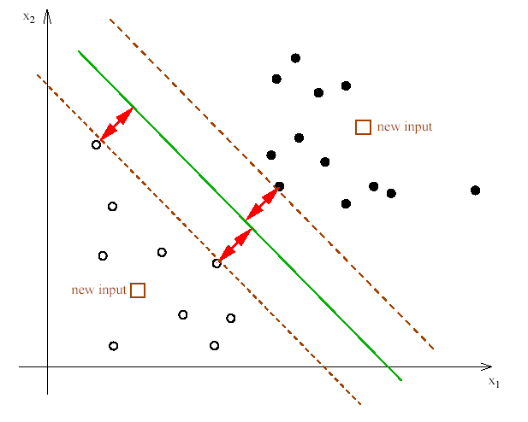
§ 最大间隔
根据学习理论，在所有可能的线性决策函数中，在训练集上具有最大间隔的函数能够最小化泛化误差。

Slide 13
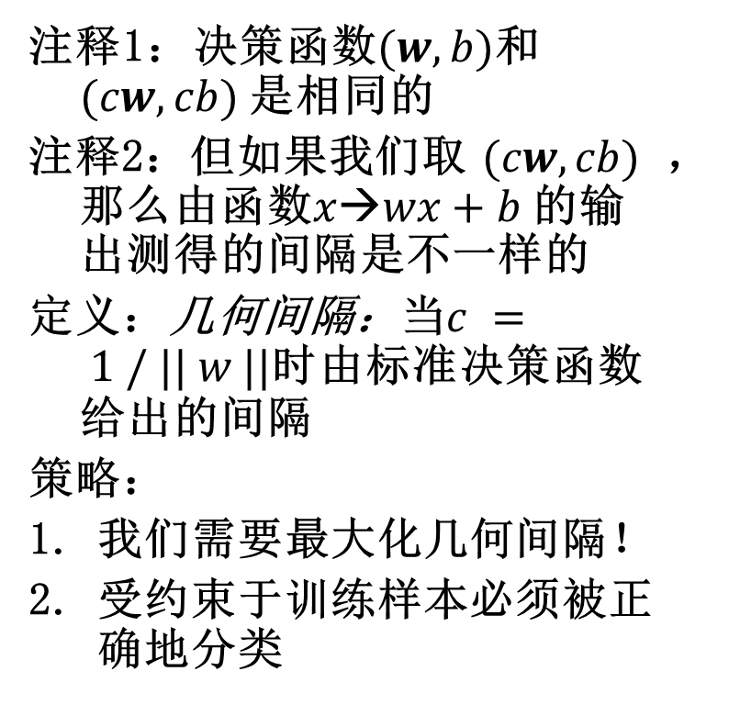
§ 最大间隔原则
注释1：决策函数$(w,b)$和$(cw, cb)$是相同的
注释2：但如果我们取$(cw, cb)$，那么由函数$x→wx+b$的输出测得的间隔是不一样的
定义：几何间隔：当$c = 1 / || w ||$时由标准决策函数给出的间隔
策略：
我们需要最大化几何间隔！
受约束于训练样本必须被正确地分类
w
wx+b>0
wx+b<0
wx+b=0

Slide 14
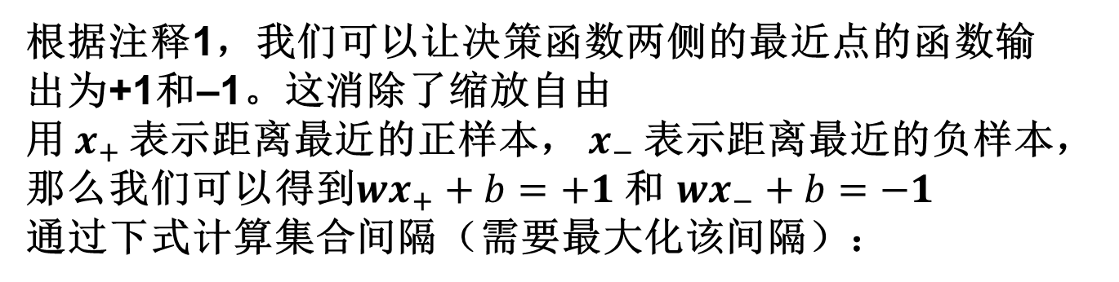
§ 最大间隔原则
根据注释1，我们可以让决策函数两侧的最近点的函数输出为+1和–1。这消除了缩放自由
用$x_{+}$表示距离最近的正样本，$x_{−}$表示距离最近的负样本，那么我们可以得到$wx_{+}+b=+1$ 和 $wx_{−}+b=−1$
通过下式计算集合间隔（需要最大化该间隔）：
约束如下：

Slide 15
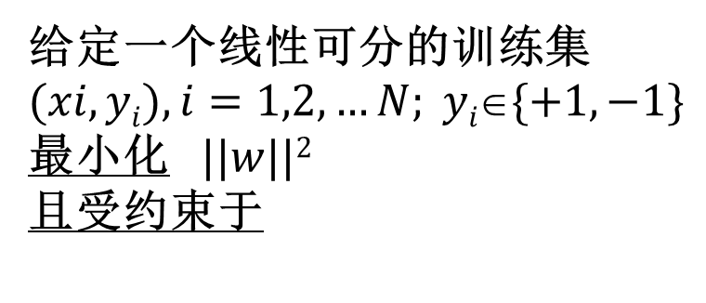
§ 最大间隔——总结
给定一个线性可分的训练集$(xi, yi), i=1,2,…N; yi\{+1,−1\}$
最小化$||w||2$
且受约束于
→这是一个带线性不等约束的二次规划问题。现有很多已知的方法可以解决该问题☺
wx+b>1
wx+b<1
wx+b=1
wx+b=0
wx+b=-1

Slide 16
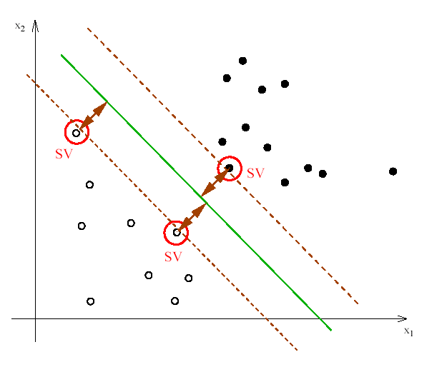
§ 支持向量
最接近划分函数的训练点被称为支持向量。
我们的决策函数针对这些点的输出应该是什么？

Slide 17
§ 分类问题的数学表示
已知：训练集包含 个样本点：
说明： 是输入指标向量，或称输入，或称模式，其分
量称为特征，或属性，或输入指标；
是输出指标，或输出.
问题：对一个新的模式 ，推断它所对应的输出 是1还是-1.
实质：找到一个把 上的点分成两部分的规则.
2维空间上的分类问题) n维空间上的分类问题.

Slide 18
§ 分类学习方法
根据给定的训练集
其中， ，寻找 上的一个实
值函数 ，用决策函数
判断任一模式 对应的 值.
可见，分类学习机——构造决策函数的方法(算法)，
两类分类问题 多类分类问题
线性分类学习机 非线性分类学习机

Slide 19
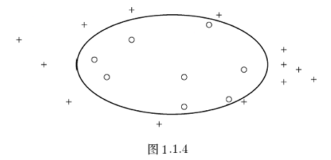
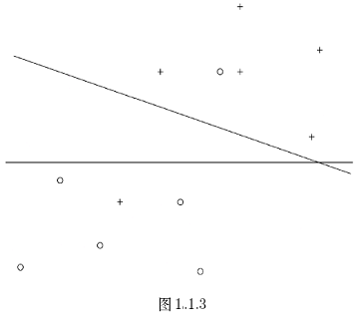
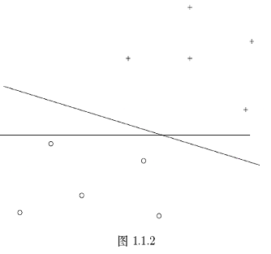
§ 分类学习方法
SVM分类问题大致有三种：线性可分问题、近似线性可分问题、线性不可分问题。

Slide 20
§ 最大间隔法的直观导出
考虑 上的线性可分的分类问题.
这里有许多直线 能将两类点正确分开.
如何选取 和 ？
简单问题：设法方向 已选定，如何选取 ？
解答： 选定 平行直线 极端直线 和
取 和 的中间线为分划直线
如何选取 ？
对应一个 ，有极端直线 ，称 和 之间的距
离为“间隔”.显然应选使“间隔”最大的 。

Slide 21
§ 数学语言描述
给定适当的法方向 后，这两条极端直线 可表示为
调整 ，使得
令 ，则两式可以等价写为
与此相应的分划直线表达式:

Slide 22
§ 如何计算分划间隔？
考虑2维空间中极端直线之间的间隔情况
求出两条极端直线的距离：

Slide 23
§ 如何计算分划间隔？
分划直线表达式为 “间隔” 为
极大化“间隔”的思想导致求解下列对变量 和 的最优化问题
说明：只要我们求得该问题的最优解 ，从而构造分划
超平面 ，求出决策函数 。
上述方法对一般 上的分类问题也适用.
原始问题

Slide 24
§ 如何计算分划间隔？
Margin =
…..(1)
H1平面：
H2平面：
…..(2)

Slide 25
§ 求解原始问题
为求解原始问题，根据最优化理论，我们转化为对偶问题来求解
对偶问题
为原始问题中与每个约束条件对应的Lagrange乘子。这是
一个不等式约束条件下的二次函数寻优问题，存在唯一解

Slide 26
§ 线性可分问题
根据最优解
计算 ，选择 的一个正分量 , 并据此计算
构造分划超平面 ,决策函数
事实上， 的每一个分量 都与一个训练点相对应。而分划超平面仅仅依赖于 不为零的训练点 ，而与对应于 为零的那些训练点无关。
称 不为零的这些训练点的输入 为支持向量(SV)

Slide 27
§ 近似线性可分问题
不要求所有训练点都满足约束条件 ，为此
对第 个训练点 引入松弛变量(Slack Variable) ,
把约束条件放松到 。
（即“软化” 约束条件）
体现了训练集被错分的情况，可采用 作
为一种度量来描述错划程度。
两个目标：1. 间隔 尽可能大 2. 错划程度 尽可能小
显然，当 充分大时，样本点 总可以满足以上约束条件。
然而事实上应避免 太大，所以需在目标函数对 进行惩罚

Slide 28
§ 近似线性可分问题
因此，引入一个惩罚参数 ，新的目标函数变为:
体现了经验风险，而 则体现了表达能力。所以
惩罚参数 实质上是对经验风险和表达能力匹配一个裁决。
当 时，近似线性可分SVC的原始问题退化为线性可分
SVC的原始问题。

Slide 29
§ (广义)线性支持向量分类机算法
设已知训练集 ，其中
2. 选择适当的惩罚参数 ，构造并求解最优化问题
求得
3. 计算 ，选择 的一个分量 ，并据此
计算出
4. 构造分划超平面 ,决策函数

Slide 30
§ 纲要
Overfitting (过拟合/欠拟合)
线性/最大间隔分类器
非线性/核函数分类器
核学习理论与核函数

Slide 31
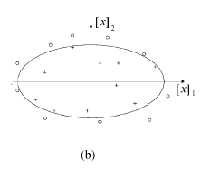
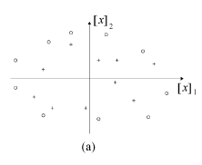
§ 非线性分类
例子:

Slide 32
§ 非线性分类
如果边界是非线性的，我们该怎么办？
想法：将数据向量转换到一个线性可分的空间中

Slide 33
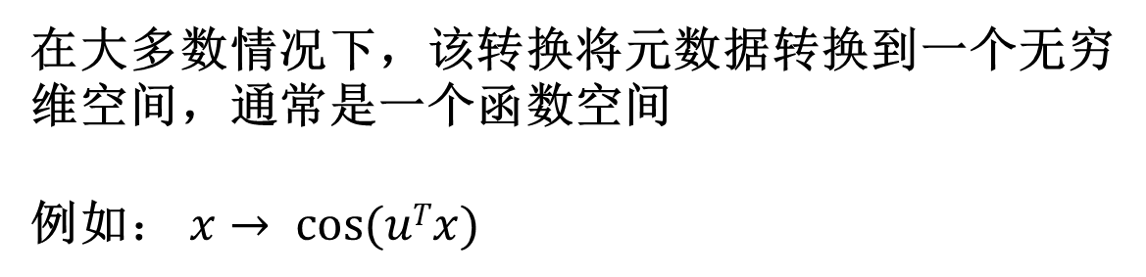
§ 非线性分类
在大多数情况下，该转换将元数据转换到一个无穷维空间，通常是一个函数空间
例如$： x→ cos⁡(uTx)$

Slide 34
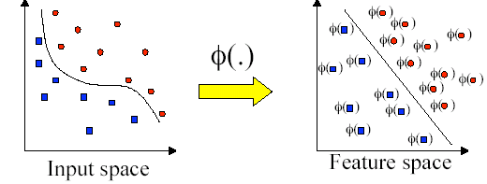
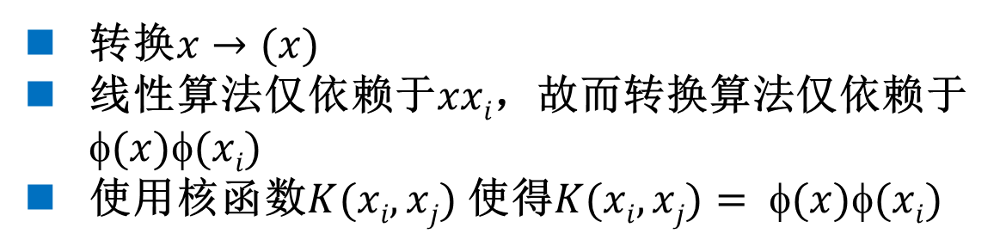
§ 非线性SVMs
转换$x→(x)$
线性算法仅依赖于$xxi$，故而转换算法仅依赖于$(x)(xi)$
使用核函数$K(xi,xj)$使得$K(xi,xj)= (x)(xi)$

Slide 35
§ 非线性分类
设训练集 ，其中
假定可以用 平面上的二次曲线来分划：
现考虑把2维空间 映射到6维空间的变换
上式可将2维空间上二次曲线映射为6维空间上的一个超平面：

Slide 36
§ 非线性分类
可见，只要利用变换，把 所在的2维空间的两类输入点映射到 所在的6维空间，然后在这个6维空间中，使用线性学习机求出分划超平面：
最后得出原空间中的二次曲线：
怎样求6维空间中的分划超平面？(线性支持向量分类机)

Slide 37
§ 非线性分类
需要求解的最优化问题
其中

Slide 38
§ 非线性分类
线性分划－>非线性分划 代价：2维空间内积－>6维空间内积
在求得最优化问题的解 后，得到分划超平面
其中
最后得到决策函数
或

Slide 39
§ 非线性分类
为此，引进函数
有
比较(2)和(3)，可以发现
这是一个重要的等式，提示6维空间中的内积
可以通过计算 中2维空间中的内积 得到。

Slide 40
§ 实现非线性分类的思想
给定训练集后，决策函数仅依赖于
而不需要再考虑非线性变换
如果想用其它的非线性分划办法，则可以考虑选择其它形式
的函数 ，一旦选定了函数，就可以求解最优化问题
得 ，而决策函数

Slide 41
§ 实现非线性分类的思想
决策函数
其中

Slide 42
§ 纲要
Overfitting (过拟合/欠拟合)
线性/最大间隔分类器
非线性/核函数分类器
核学习理论与核函数

Slide 43
§ 核函数(核或正定核)定义
设 是 中的一个子集。称定义在 上的函数
是核函数(正定核或核)，如果存在着从 到某一个
空间 的映射
使得
其中 表示 中的内积

Slide 44
§ 核函数的选择
目前研究最多的核函数主要有三类：
多项式内核
径向基函数内核RBF
Sigmoind内核
得到q 阶多项式分类器
每个基函数中心对应一个支持向量，它们及输出权值由算法自动确定
包含一个隐层的多层感知器，隐层节点数是由算法自动确定

Slide 45
§ 多项式内核
该类型的核代表两个向量(点)在一个 维特征空间中的内积
例如

Slide 46
§ SVM寻优算法
传统的利用二次型优化技术解决对偶问题时：
需要计算存储核函数矩阵。当样本点数较大时，需要很大的存储空间。例如：当样本点超过4000时，存储核函数矩阵就需要多达128兆内存；

Slide 47
§ SVM寻优算法
选择一个训练集，通过调整核缓冲参数的大小，记录不同核缓存大小情况下训练时间，结果如下表：
核缓存大小(Mb) | 训练样本数 | 核矩阵 | 迭代次数 | 训练时间(M:S)
1 | 5624 | 5624*23 | 40726 | 7:06
10 | 5624 | 5624*233 | 40726 | 3:50
20 | 5624 | 5624*466 | 40726 | 2:41
30 | 5624 | 5624*699 | 40726 | 1:56
40 | 5624 | 5624*932 | 40726 | 1:29
50 | 5624 | 5624*1165 | 40726 | 1:23
60 | 5624 | 5624*1398 | 40726 | 1:08
70 | 5624 | 5624*1631 | 40726 | 1:05
80 | 5624 | 5624*1864 | 40726 | 1:04
90 | 5624 | 5624*2097 | 40726 | 1:07
100 | 5624 | 5624*2330 | 40726 | 1:37
250 | 5624 | 5624*5624 | 40726 | 1:12

Slide 48

问题?!

Slide 49
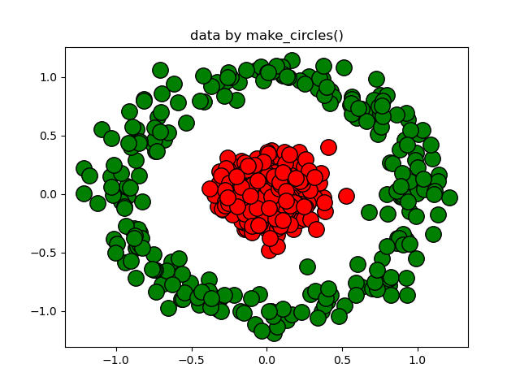
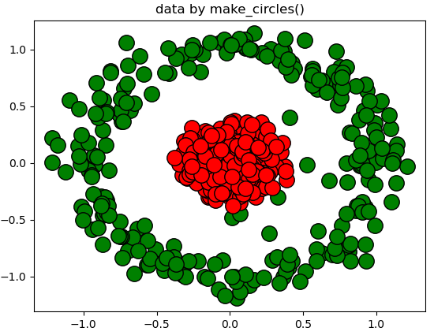
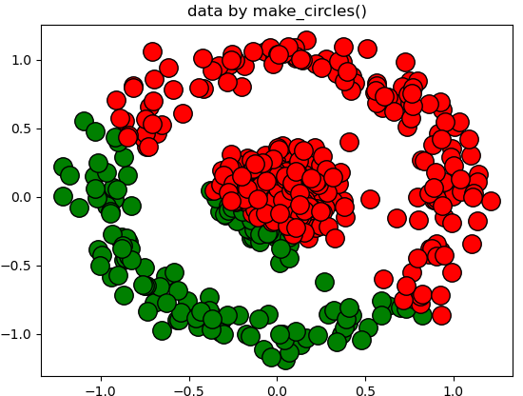
今日任务I：各个分类器的数据可视化
原始数据
KNN (acc = 1.0)
NaiveBayes (acc = 0.99)
Logistic (acc = 0.63)
SVM (acc = 1.0)

Slide 50
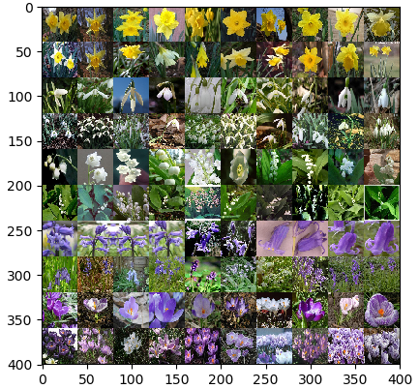
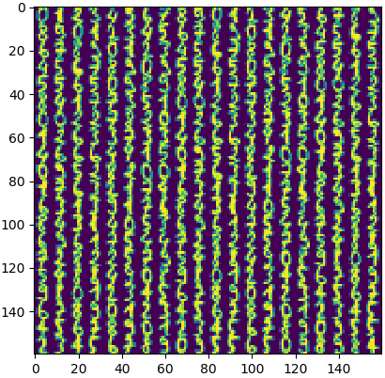
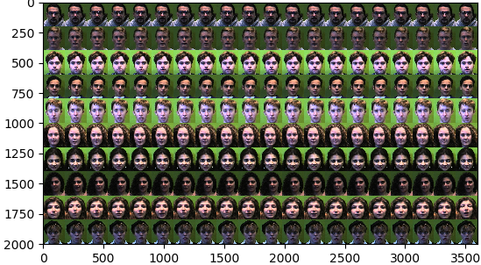
今日任务II：各个分类器的分类性能比较
给定的图像数据集，比较分类性能.
17flower 数据集可视化
Digits (10类)
Face images (10类)
分类方法 \ 数据集 | 17flowers | Digits | Face images
KNN | 0.2147 | 0.9766 | 1.00
NaiveBayes | 0.2441 | 0.8131 | 1.00
Logistic regression | 0.2617 | 0.9510 | 1.00
SVM | 0.3073 | 0.9788 | 1.00

Slide 51
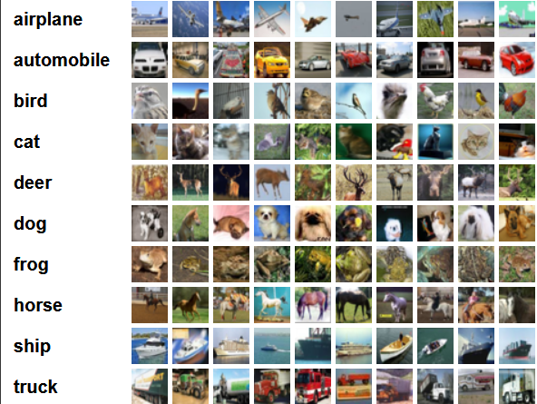
今日任务III：各个分类器的分类性能比较
给定的图像数据集CIFAI-10，比较分类性能.
import torchvision.datasets
60,000 images, 10 classes
分类方法 \ 数据集 | batch_1 | batch_2 | batch_3
KNN | 0.2694 | 0.2724 | 0.2696
NaiveBayes | 0.2878 | 0.2672 | 0.2936
Logistic regression | 0.3336 | 0.3274 | 0.3456
SVM | 0.4402 | 0.4298 | 0.4468

